Slide 1
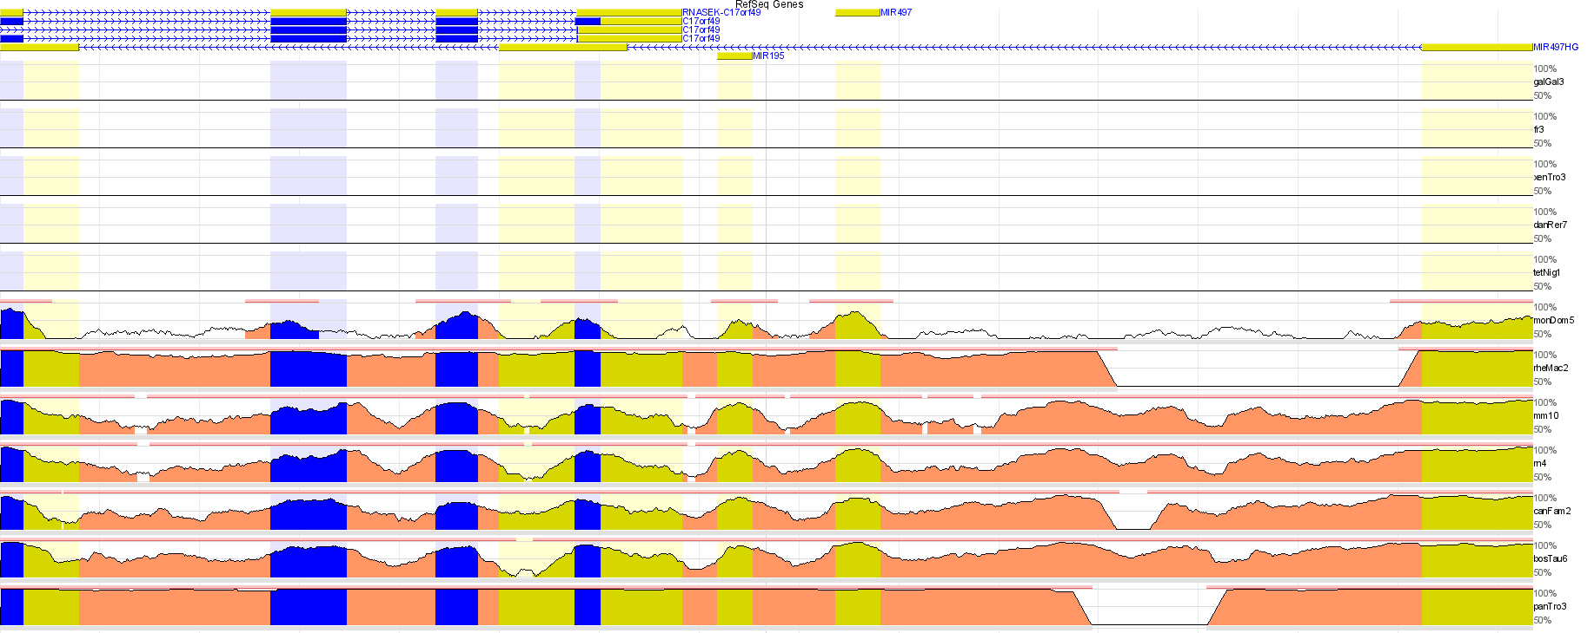


A
B
miR-497-5p
C
miR-195-5p

